Slide 1

第二组项目验收展示
在线外卖点餐系统
汇报人：站长素材
vue + springboot

Slide 2

目录
点击添加文本
1 .功能介绍
点击添加文本
2.页面设计
点击添加文本
3.Web测试
点击添加文本

Slide 3



点击添加文本
/1
点击添加文本
功能介绍
点击添加文本
点击添加文本

Slide 4
1.1功能介绍--用户
用户
1
2
3
浏览商品
下单
支付
点击添加文本
4
5
点击添加文本
退单
查看订单
骑手
点击添加文本
1
2
接取订单
确认送达
点击添加文本

Slide 5
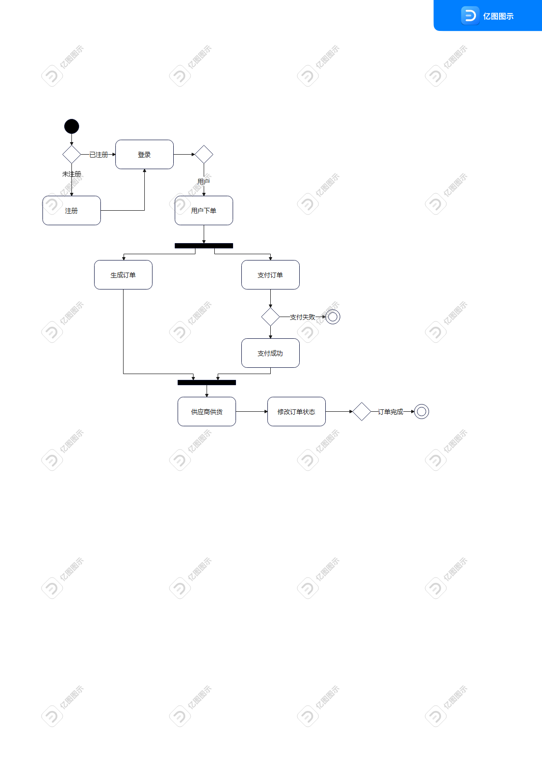

用户活动图
点击添加文本
点击添加文本
点击添加文本
点击添加文本

Slide 6
1.1功能介绍--后台管理
点击添加文本
管理员
1
2
修改商品信息
修改订单状态
点击添加文本
3
点击添加文本
修改用户信息
点击添加文本

Slide 7
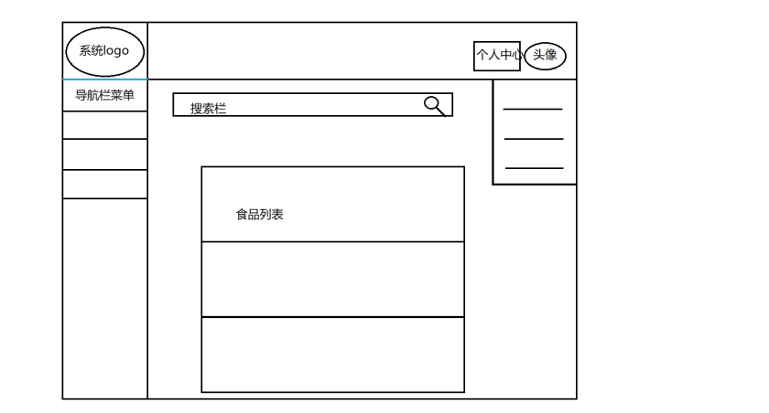
页面设计--主页面
点击添加文本
点击添加文本
点击添加文本
点击添加文本

Slide 8
点击添加文本
/2
点击添加文本
页面设计
点击添加文本
点击添加文本

Slide 9
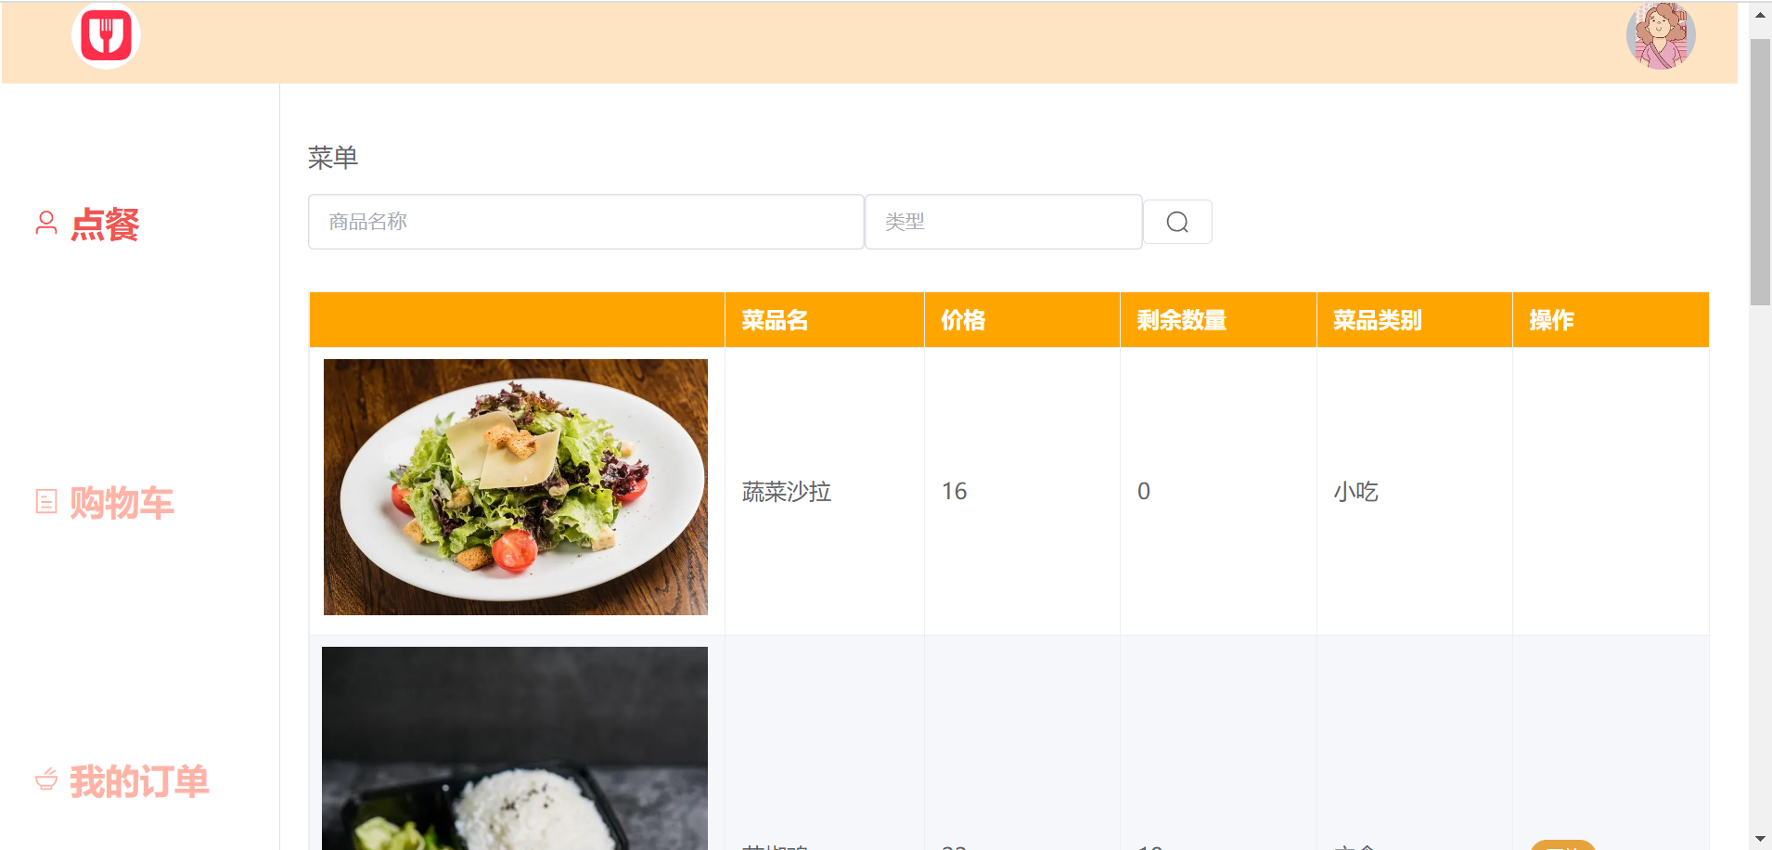
页面设计--点餐界面
点击添加文本
点击添加文本
点击添加文本
点击添加文本

Slide 10
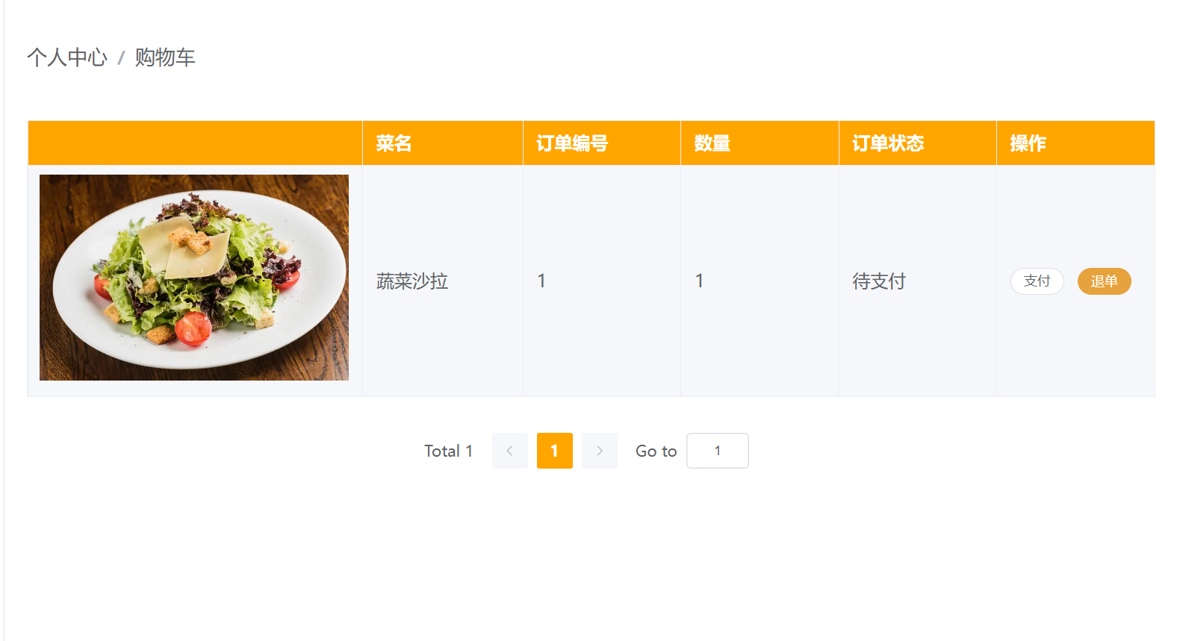
页面设计--支付
点击添加文本
点击添加文本
点击添加文本
点击添加文本

Slide 11
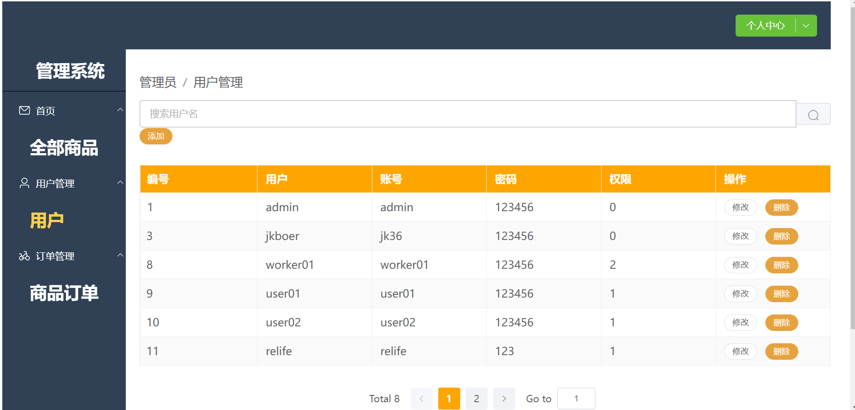
页面设计--管理员
点击添加文本
点击添加文本
点击添加文本
点击添加文本

Slide 12
点击添加文本
/3
点击添加文本
Web测试
点击添加文本
点击添加文本

Slide 13
1
单元测试时，对每一个前后端功能进行测试：
通过发送请求接受请求，对每个接口的实际运行情况进行检查和校验，以及对数据库的修改情况进行核实。
功能测试
表单数据测试
前端发送一个表单给后端处理，测试后端的正常响应
点击添加文本
点击添加文本
页面跳转测试
数据修改测试
在前端进行页面跳转测试
点击添加文本
当对后端发送修改请求时，验证后端相应情况，并对数据库的实际修改情况进行验证
点击添加文本
当前端发送一个违规数据或进行违规操作时，测试对错误处理情况
错误处理测试

Slide 14
2
我们对每一个登录的用户给与一个token，当该用户对页面进行跳转时，系统会检测token中的权限，如果权限不足，将无法进行跳转
安全性测试
点击添加文本
当用户非法跳转到权限外页面时，可以将其返回登录页面进行权限重置。
点击添加文本
点击添加文本
当用户以非法身份对后端进行直接请求时，将提示请求发送失败。
点击添加文本

Slide 15
web运维
1.定期对服务器进行维护
2.能够不断进行网站升级，当出现新的需求时，在保证数据安全的情况下进行更新
3.当网站受到攻击时，进行安全防护，并能够恢复原始数据
4.当数据库足够大影响系统性能时，优化服务器，或使用数据库主从分离结构。
点击添加文本
点击添加文本
点击添加文本
点击添加文本

Slide 16
第二小组成员
组长
陈彦博 19030500072
点击添加文本
祝子佳 19030500105
组员
赵阿越 19030500138
点击添加文本
赵予涵 19160200064
点击添加文本
霍得韬 19030500060
王 坤 19030500159
点击添加文本
汤智堰 19030500076
徐方梁 19030500310

Slide 17
感谢观看
点击添加文本
欢迎老师同学批评指正
点击添加文本
点击添加文本
点击添加文本

